Slide 1
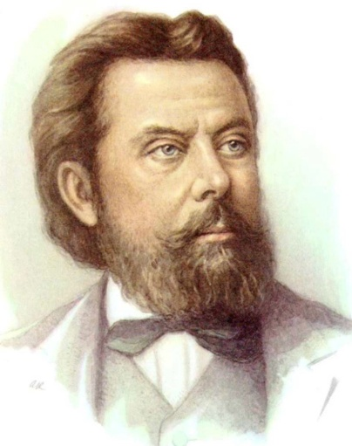
Модест Петрович Мусоргский
(1839-1881)
«Избушка на курьих ножках»
из цикла
«Картинки с выставки».

Slide 2
М. Мусоргский
Избушка на курьих ножках
Композитор изобразил хозяйку избушки – Бабу-Ягу.
В пьесе три части.
Первая и третья – полёт Бабы-Яги, средняя часть – картина дремучего сказочного леса.

Slide 3
М. Мусоргский
Избушка на курьих ножках
Музыка начинается с сильных и резких звуков, изображающих удары клюки. Акцентированные скачки, резкие, словно стучащие фразы рисуют странный, злобный образ Бабы-Яги.
Средний эпизод – глухой, таинственный, настороженный. Можно представить картину сказочного ночного леса

Slide 4
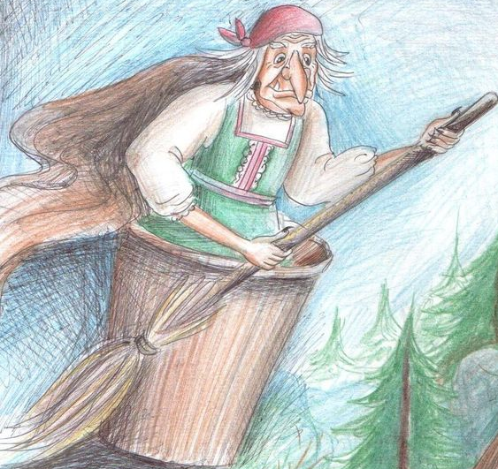
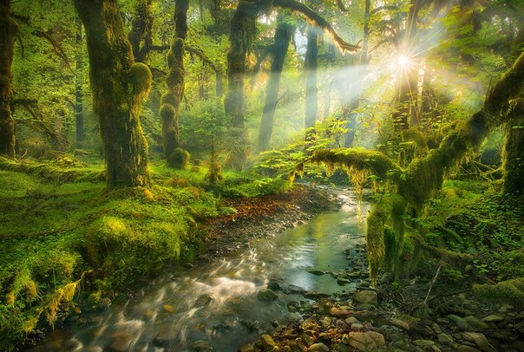
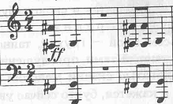
М. Мусоргский. Избушка на курьих ножках
I часть | II часть | III часть
Полёт Бабы-Яги | Картина дремучего сказочного леса | Полёт Бабы-Яги
Резкие звуки как удары клюки |  | Как I часть
 | Сдержанный темп, приглушённая звучность | В конце музыка становится тише и обрывается внезапно

Slide 5
М. Мусоргский. Избушка на курьих ножках
1.Как называется пьеса?
2.Кто ее написал?
3.Что или кого изображает пьеса?
3.Сколько частей в пьесе?
4.С чего начинается пьеса?

